Slide 1



COMISIÓN DE ÉTICA INSTITUCIONAL
Dirección de Fortalecimiento Institucional
COORDINACIÓN MECIP
2015

Slide 2
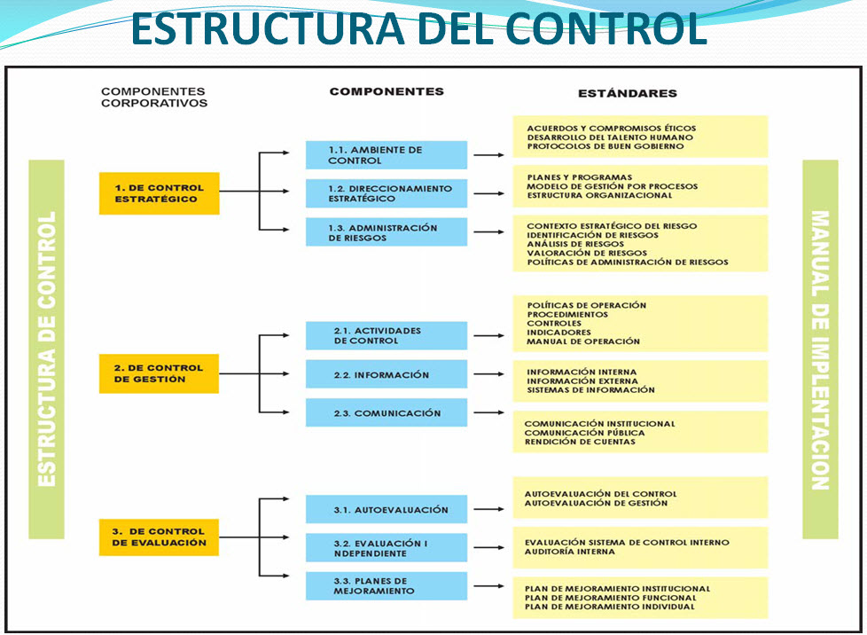
Modelo Estándar de Control Interno para Instituciones Públicas del Paraguay

Slide 3


Documentos vigentes
Disponibles en la web institucional
Código de Ética de
la SAS

Slide 4
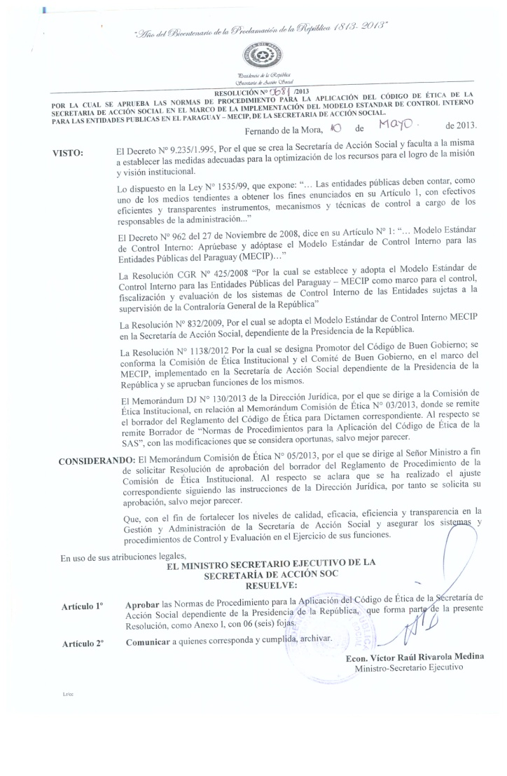
Normas de Procedimiento para Aplicación del Código de Ética – Resolución N° 0681/2013 del 10/05/2013

Slide 5

COMISIÓN INSTITUCIONAL DE ÉTICA
Resolución N° 662/2015 20.05.2015
Titulares
Abg. María Letiscia Ramoa Osorio, Secretaria General
Econ. Armando Hermosilla, Director de Gabinete
Abg. Rosana Caballero, Técnica del Departamento de
Políticas Transversales de la Dirección General de
Políticas Sociales
Suplentes
Lic. Gladys Aveiro, Directora Financiera
Abg. Rossana Hermoza Cardozo, Directora de Fortalecimiento Institucional –
Directiva Responsable de Implementación del MECIP

Slide 6
FUNCIONES DE LA
COMISIÓN INSTITUCIONAL DE ÉTICA (CIE)
- Aplicar el Código de Ética a todos los funcionarios, empleados públicos, personal de confianza, contratado y auxiliar que desempeñen labores dentro de la Secretaría de Acción Social;
- Proponer a la Máxima Autoridad medidas para la aplicación del Código de Ética;
- Resolver dudas respecto de la interpretación de las normas del Código de Ética y actuar como instancia consultiva institucional;
- Impulsar, en base a la denuncia recibida o de oficio, la investigación de supuestos hechos que vulneran las normas de conducta establecidas en éste Código;
- Elegir al Presidente de la Comisión;
- Dictar el reglamento de procedimiento para la aplicación del Código de Ética;
- Resolver los recursos de reconsideración y otorgar las apelaciones interpuestas contra las resoluciones dictadas por la Comisión de Ética Institucional.

Slide 7
UNIDAD DE APOYO A LA CIE
Resolución N° 662/2015 20.05.2015
Lic. María del Carmen Pérez, Directora General de Políticas Sociales
Econ. Alberto Cabrera Villalba, Auditor Interno Institucional – Asesor Técnico de Implementación del MECIP

Slide 8
FUNCIÓN DE LA
UNIDAD DE APOYO DE LA CIE
“La Comisión Institucional de Ética contará con una unidad de apoyo para cumplir el plan de trabajo por ella aprobado, proveer asistencia técnica y material necesario en el cumplimiento de sus atribuciones. La Unidad de Apoyo será designada vía resolución por la Máxima Autoridad, y serán ocupadas por sujetos, con rango de dirección sin perjuicio de sus funciones” (Art. 25 – Código de Ética)

Slide 9
Secretaría de la Comisión
Para recepción de denuncias y/o comunicaciones dirigirse a la Secretaría de Comisión a cargo de la Abg. Rosana Caballero, quien fija oficina en la Dirección General de Políticas Sociales (2do piso) – interno 204.

Slide 10

Para finalizar…

